Slide 1

ПАСПОРТ логопедического кабинета.
Учитель-логопед:
Фролова А.С.

Slide 2
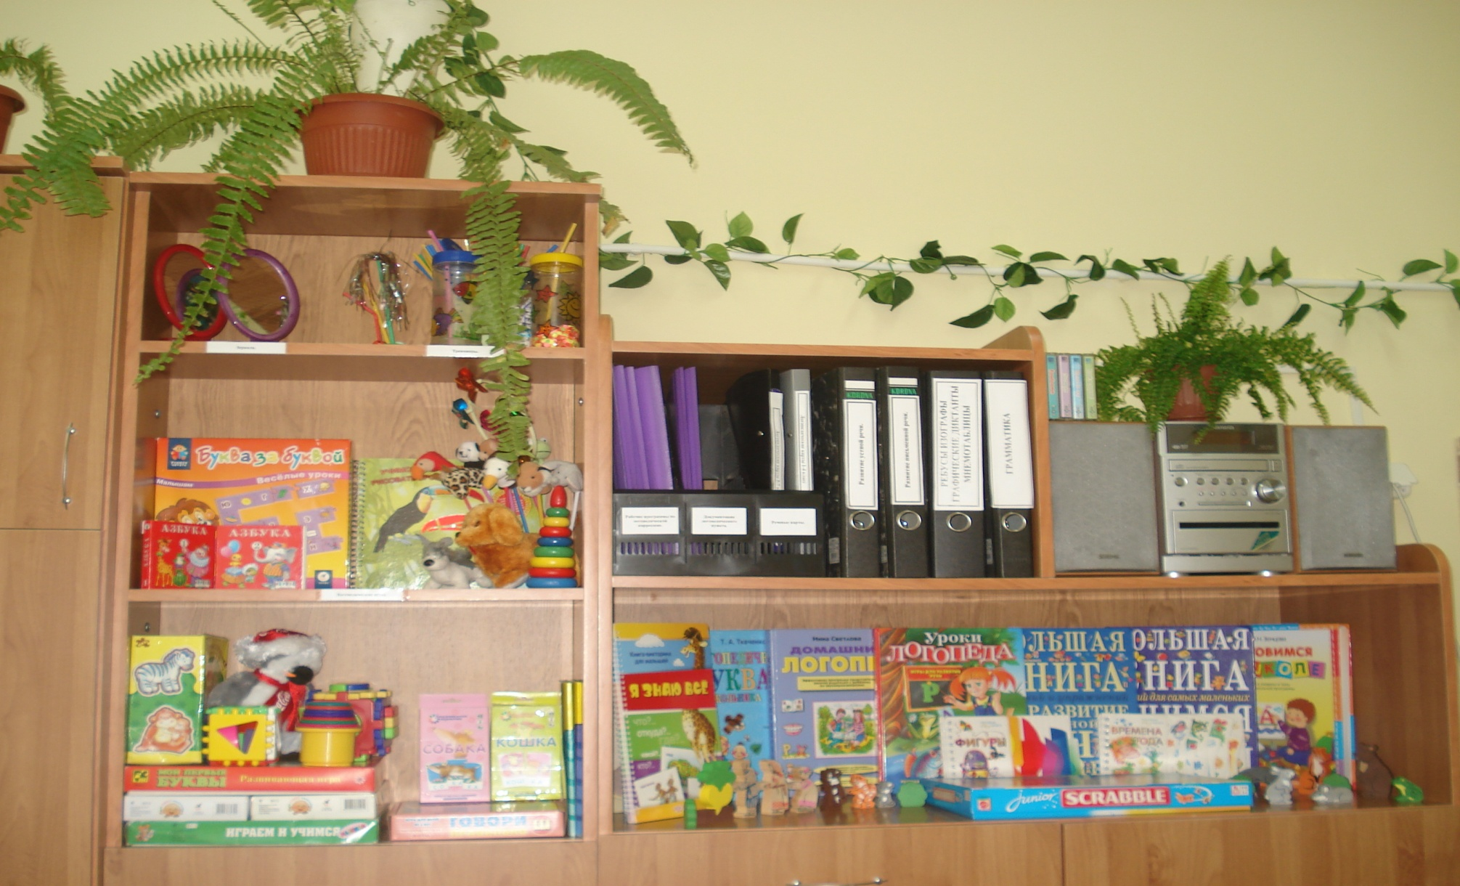
Логопедический кабинет.

Slide 3
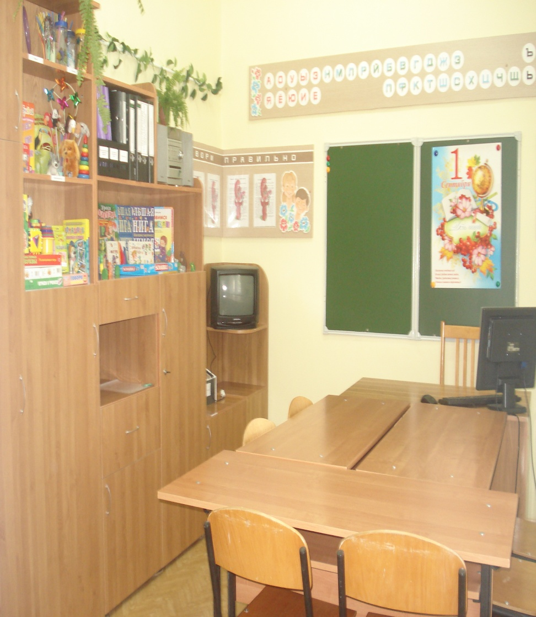
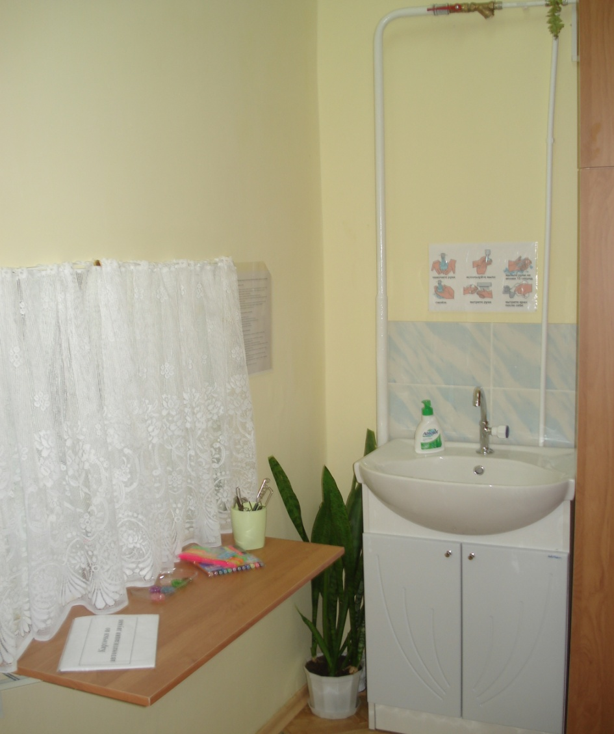
Логопедический кабинет.

Slide 4

Учебная документация.
1. Рабочая программа по логопедической коррекции для 1-7 классов.
2. Поурочный годовой план работы с группой учащихся.
3. План - конспекты логопедических занятий.
4.Инструктажи по технике безопасности.

Slide 5
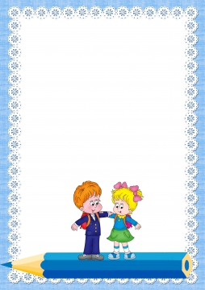
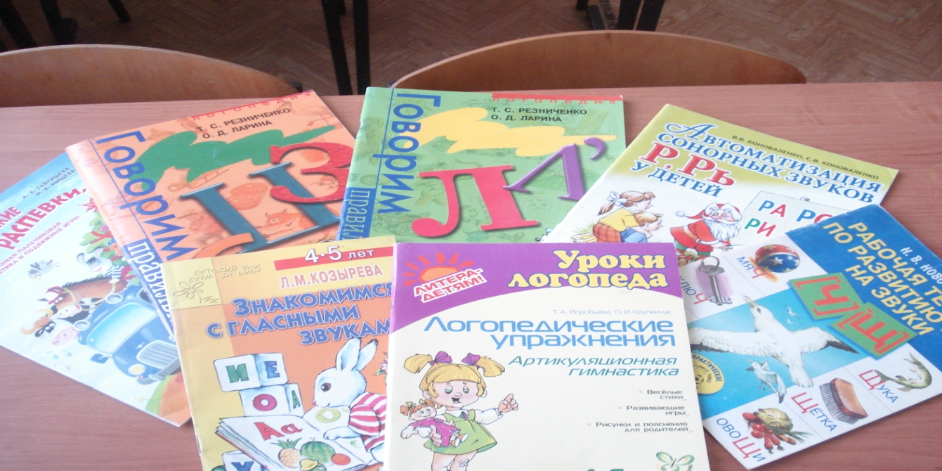
Методическая литература.

Slide 6

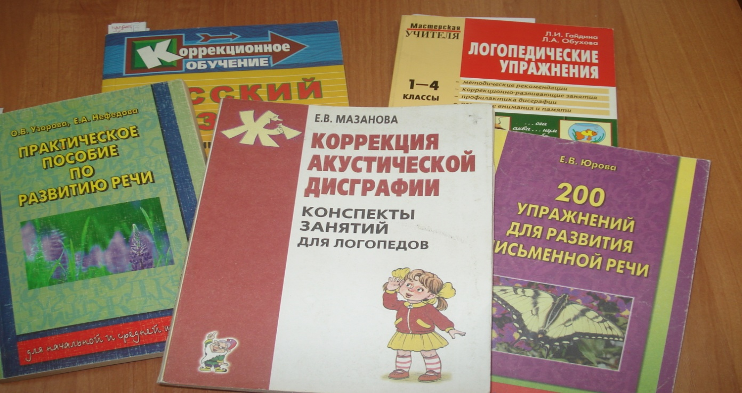
Учебная литература.

Slide 7

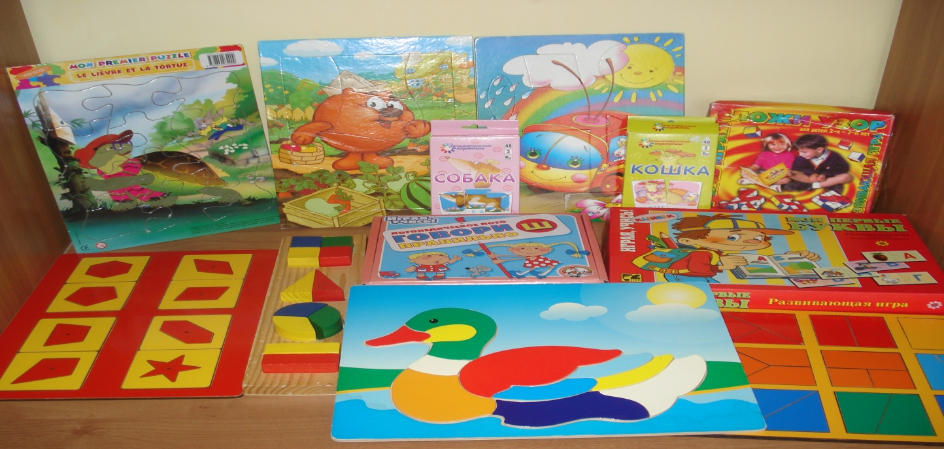
Пособия для учебной и внеклассной работы.

Slide 8

Более полную информацию вы найдете в электронной версии «Паспорт логопедического кабинета»

